Slide 1
Государственное бюджетное общеобразовательное учреждение «Школа № 1542» Школьный корпус № 1 Военно-исторический музей «Наши деды – славные победы»
История подвига.
Правда или вымысел.
Проект ученика 4-Б класса
Царенко Матвея
Руководители: Булавина Е.Н., Царенко А.А.
Москва
2017

Slide 2
История подвига. Правда или вымысел.
Цель исследования: понять, подвиг панфиловцев – правда или вымысел.
Задачи исследования: изучить историю подвига и версию опровержения, проанализировать и сделать вывод.
Предмет исследования: Биография моего родственника-панфиловца Морозова Георгия Александровича и история подвига.

Slide 3
Родословная моей семьи
Мне интересна история России во все времена, но особенно близка тема Великой Отечественной войны 1941-1945 гг. И мне захотелось узнать, кем были мои прадедушки и прабабушки, как жилось им в то время. Чтобы легче было разобраться в корнях семьи, я нарисовал генеалогическое древо. На нем видно, что третий горизонтальный ряд и есть мои прадеды и прабабушки, которые жили в середине 20 века и как раз на их плечи выпало тяжелое время войны. Получилось, что 5 прадедов - трое родных, двое двоюродных воевали на фронтах войны. Я их отметил на схеме георгиевскими ленточками. По каждому из них у меня есть отдельная история. Все они – достойные защитники Родины, имеют различные награды, среди них и Герой Советского Союза - Головченко Василий Евстафьеич.
Но я хочу рассказать вам о моём двоюродном прадеде со стороны моего папы по бабушке Тане. Это Морозов Георгий Александрович. Хотя о нём я знаю немного: 1915 года рождения, до войны он жил в городе Гурьев в Казахстане. На фронт призван 24 сентября 1941 года. Воевал в легендарной Панфиловской дивизии. И погиб в ноябре 1941 года под Волоколамском, защищая Москву. Пропал без вести. К сожалению, из документов нам удалось найти только одну строчку архивной записи военкомата. Однако в детстве моему папе его дедушка рассказывал, что кто-то из однополчан, приезжавших к ним на родину, говорил, как погиб дед Георгий. Он погиб в тех же местах и в то же время и при таких же обстоятельствах, о которых мы знаем из известной истории про 28 панфиловцев…

Slide 4
Родословная моей семьи
Я и сестра Катя
Царенко (Головченко) Елена Львовна
Головченко (Шадрина) Валентина Ивановна
Головченко Лев Николаевич
Царенко Андрей Александрович
Царенко Александр Федорович
Царенко (Самсонова) Татьяна Александровна
Шадрина (Суркова) Мария Ивановна
Шадрин Иван Михайлович
Головченко Николай Евставфьевич
Головченко (Лялина) Елизавета Федоровна
Царенко Федор Федорович
Царенко (Сакунова) Зоя Афанасьевна
Самсонов Александр Миронович
Самсонова (Морозова) Наталья Александровна
Головченко Василий Евстафьевич
Морозов Георгий Александрович

Slide 5
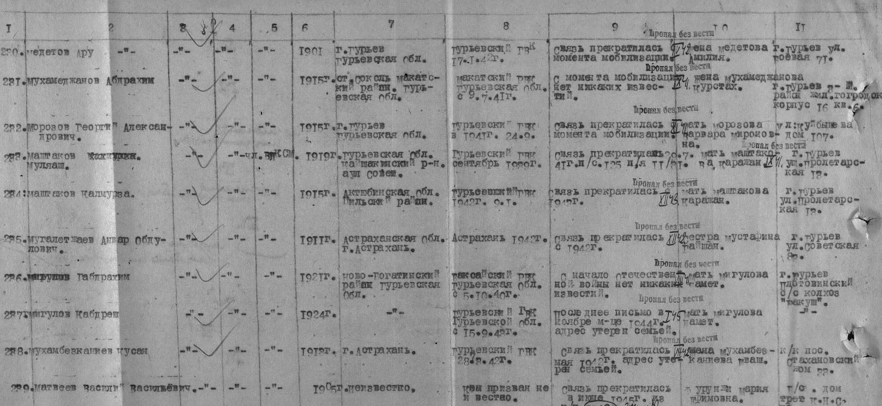
Морозов Георгий Александрович
1915 года рождения. До войны он жил в городе Гурьев в Казахстане. На фронт призван 24 сентября 1941 года.
Воевал в легендарной Панфиловской дивизии.
И погиб в ноябре 1941 года под Волоколамском,
защищая Москву. Пропал без вести.

Slide 6
Панфиловцы
А что мы знаем про героев-панфиловцев? Панфи́ловцы – это бойцы 316-ой стрелковой дивизии под командованием генерал-майора Ивана Васильевича Панфилова, сформированной в городах Алма-Ата Казахской республики и Фрунзе Киргизской республики, участвовавшие в 1941 году в обороне Москвы.
Что мы знаем об официальной версии подвига 28 панфиловцев? 16 ноября на Волоколамском направлении в наступление перешла немецкая танковая группа. Главный ее удар пришёлся на дивизию Панфилова. 28 бойцов-панфиловцев 4-й роты 2-го батальона 1075-го стрелкового полка во главе с политруком Василием Клочковым в районе разъезда Дубосеково в 7 километрах к юго-востоку от Волоколамска, совершили подвиг - задержали 50 вражеских танков на четыре часа, уничтожили в неравном бою18 танков и десятки фашистов, ценой собственной жизни остановили фашистов на подступах к Москве. «Велика Россия, а отступать некуда – позади Москва!». Эти слова политрука Василия Клочкова стали крылатыми, облетели весь фронт и стали символом защитников Родины. Все они посмертно получили звание Героя Советского союза.

Slide 7
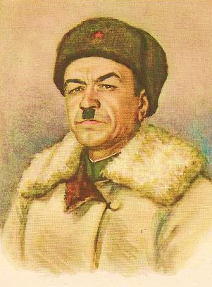
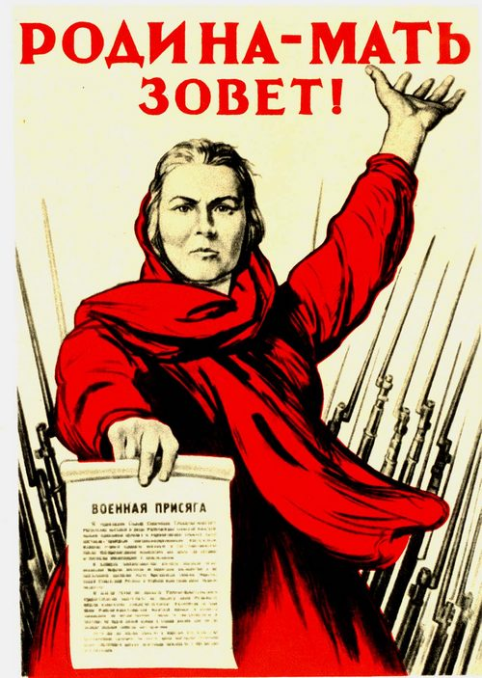
Панфиловцы
– это бойцы 316-ой стрелковой дивизии, сформированной
в городах Алма-Ата Казахской республики и Фрунзе Киргизской республики, участвовавшие в 1941 году в обороне Москвы.
Панфилов Иван Васильевич
генерал-майор
Герой Советского Союза
01.01.1893 - 18.11.1941

Slide 8
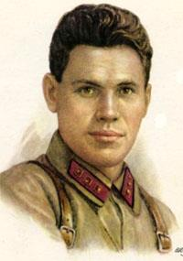
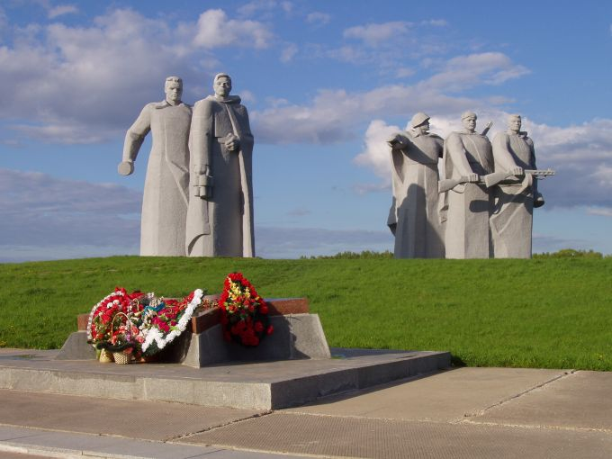
Битва за Москву. 16 ноября 1941 года.
«Велика Россия, а отступать некуда – позади Москва!»
4-я рота 2-го батальона
1075-го стрелкового полка.
У разъезда Дубосеково
в 7 км к юго-востоку от Волоколамска
Василий Георгиевич Клочков
младший политрук
Герой Советского Союза
08.03.1908 - 16.11.1941
Памятник 28 героям-панфиловцам,
бойцам 316-ой дивизии у разъезда
Дубосеково в посёлке Нелидово
на Волоколамском шоссе

Slide 9
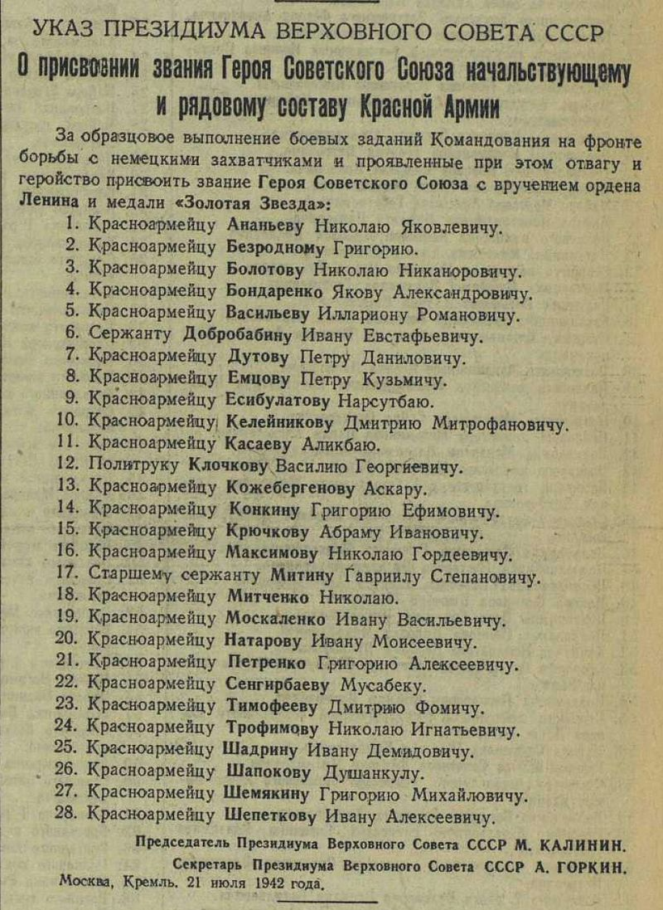
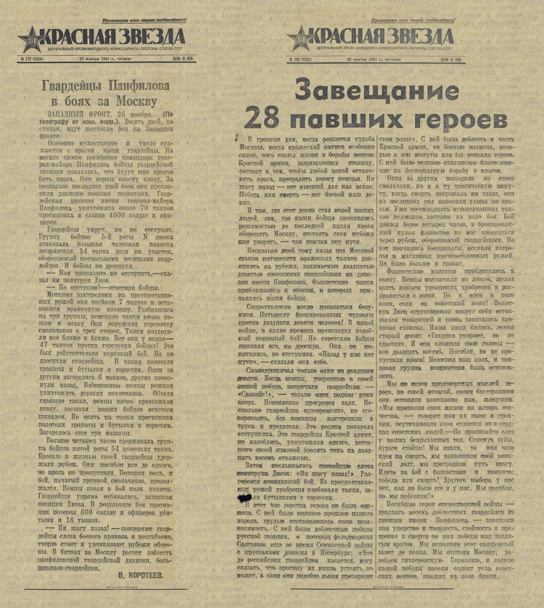
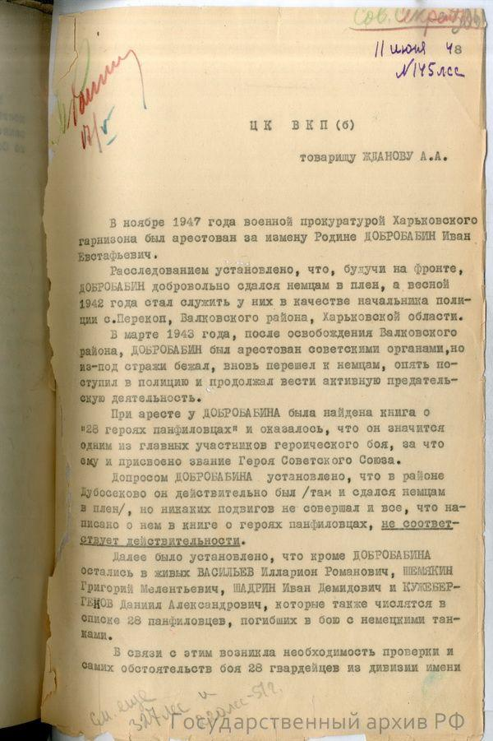
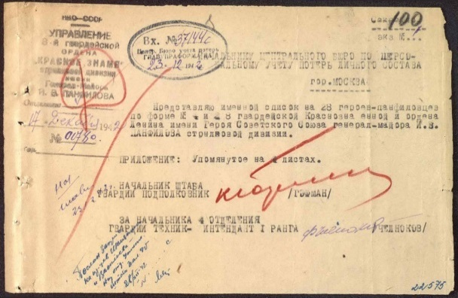
28 героев-панфиловцев. Правда или вымысел

Slide 10
Панфиловцы
Последующие исследования историков и журналистов показали, что в официальной версии подвига 28 панфиловцев не всё правда. Эта версия была вымыслом журналиста «Красной Звезды» Александра Кривицкого. В папке у меня есть подробная информация. Однако, многочисленные свидетельства очевидцев, в том числе и бывшего командира 1075 стрелкового полка Капрова Ильи Васильевич подтверждали, что упорные бои 16 ноября в том районе действительно были, и там геройски сражалась вся 4-я рота 1075 полка, а не только 28 гвардейцев. Рота погибла почти вся. Именно эта информация, а также желание узнать побольше о своем родственнике, и побудила меня начать это исследование.
В процессе исследования мы изучали материалы с сайтов «Подвиг народа», «ОБД Мемориал», читали архивные документы, исследования независимых исследователей, публикуемых в «Живом журнале» и даже доступные немецкие документы с информаций о тех боях.
Вот слева показана оперативная карта обороны 316СД. 1075 полк занимает позиции в районе деревень Ширяево и Петелино, между которыми как раз и находится Дубосеково.
Вот боевое донесение по 316СД за 16 ноября – день знаменитого боя. Там сказано, что 1075 полк ведёт бой на отметке 251. Вот она эта точка на карте. А также сказано, что противник оставил Петелино и направил свои танки на Волоколамск и Ширяево – по карте получается как раз через Дубосеково.

Slide 11
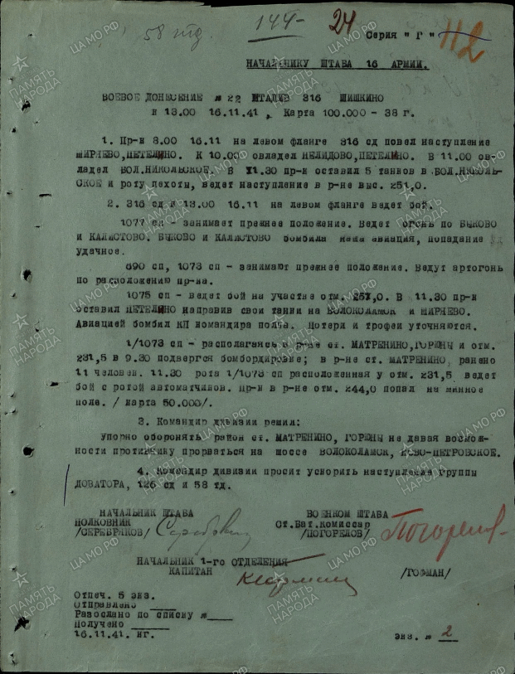
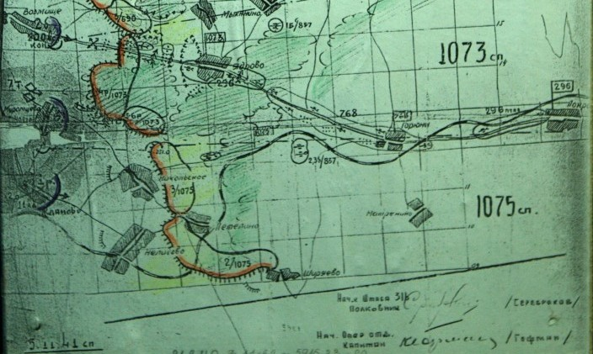
4 рота 1075 полка 316СД. Бои 16 ноября 1941 г.
Боевое донесение по 316СД за 16 ноября:
Из журнала боевых действий 2 немецкой танковой дивизии:
13:30 Промежуточный отчет по V.A.K: боевой группе 1 противостоит противник, упорно обороняющийся в лесу к югу от дороги на линии север Ширяево - 1,5 км к югу от Петелино. Боевая группа 2 поворачивает на юг из позиции 2600 м севернее Бол. Никольское для борьбы с противником в лесу.

Slide 12
Панфиловцы
В процессе исследования нам показалось интересным изучить также документы противника о боях в этот день. Их мы нашли в Живом журнале у исследователя с ником SVBR. Вот вырезка из журнала боевых действий 2-ой немецкой танковой дивизии, ведущей наступление в том направлении. Там сказано, что в 13:30 «противник упорно обороняется в лесу на линии север Ширяево – к югу от Петелино. То есть как раз в районе Дубосеково. В этом журнале есть запись, что атаку немцы начали в 8 утра, но как видно в 13: 30 все еще не могли прорвать оборону Панфиловцев.
Таким образом, вывод моего исследования – бой действительно был, и подвиг был. Но вела его вся 4-я рота 1075 стрелкового полка. Журналистским вымыслом в этой истории является только цифра 28 – геройски в этот день сражалась вся 4-я рота. И погибла почти вся.
По показаниям местных жителей, после боя 16 ноября они нашли и похоронили шестерых бойцов, включая политрука Клочкова. А по донесениям бойцов 50 кавалерийской дивизии генерала Доватора, которая держала оборону на соседнем с 1075 полком участке, после контратаки в этом районе они обнаружили 18 сожженных немецкий танков и подобрали раненых панфиловцев, оставшихся в живых.

Slide 13
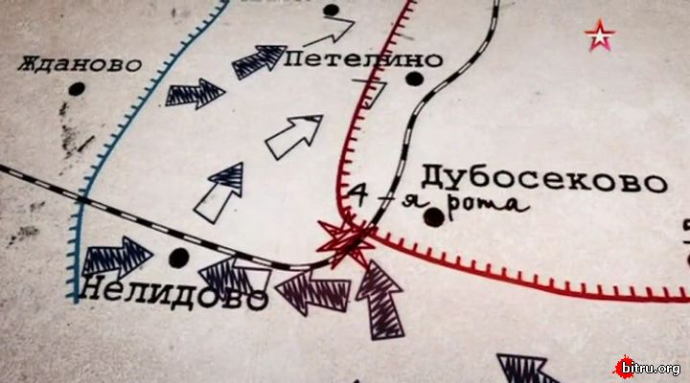
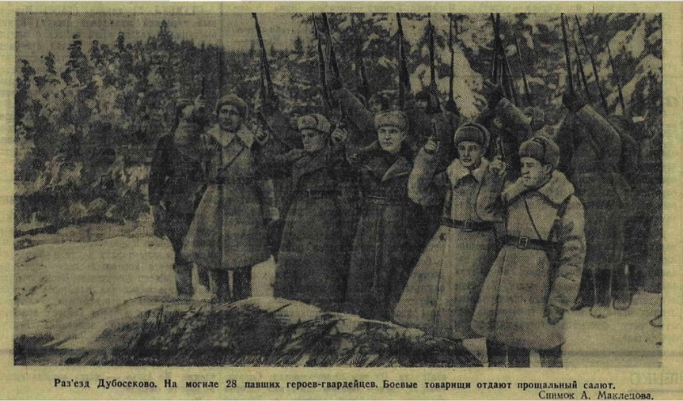
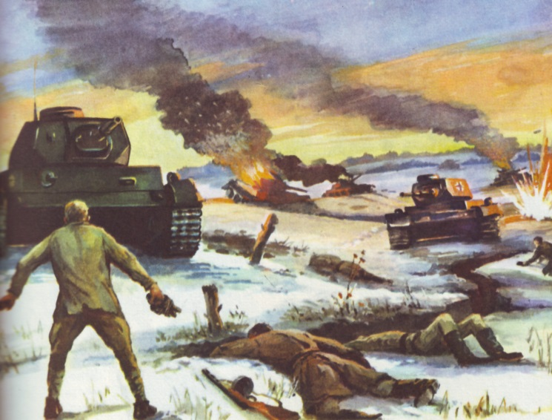
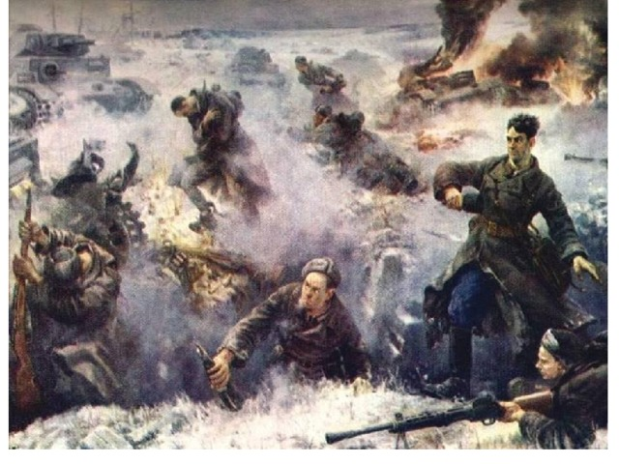
ВЫВОД: Бой действительно был. И подвиг был.
В действительности рота была очень слабо оснащена.
Но бойцы более чем на 5 часов задержали продвижение немецких танков к Москве.

Slide 14
Панфиловцы
Таким образом, в районе разъезда Дубосеково погибло больше сотни наших бойцов - русских, казахов, киргизов, узбеков. И там же погиб мой двоюродный прадед, Морозов Георгий Александрович. Все они достойны звания героев. В тяжелейших условиях, неподготовленные, плохо вооруженные, они задержали танковое наступление фашистов. И нет никаких сомнений, что их стойкость и мужество, их самопожертвование не допустили фашистских захватчиков в столицу нашей Родины. - Это и есть вывод моей исследовательской работы.
По завершении этой работы мы посчитали необходимым самим побывать на месте этого знаменательного боя. Мы специально съездили в Дубосеково. Мы посетили мемориал на месте позиций 4 роты, музей героев-панфиловцев и братскую могилу, где похоронен политрук Клочков и другие гвардейцы-панфиловцы. Эта поездка произвела на меня сильное впечатление.
При подготовке моего проекта я использовал рассказы моих родителей, бабушек и дедушек, рассекреченные архивные документы, а также данные вот с этих сайтов. Но я считаю, главное, что мы в семьях говорим о нашей истории, помним своих предков, чтим и гордимся ими и сможем о них рассказать дальше. И я продолжу изучать историю своей семьи.

Slide 15
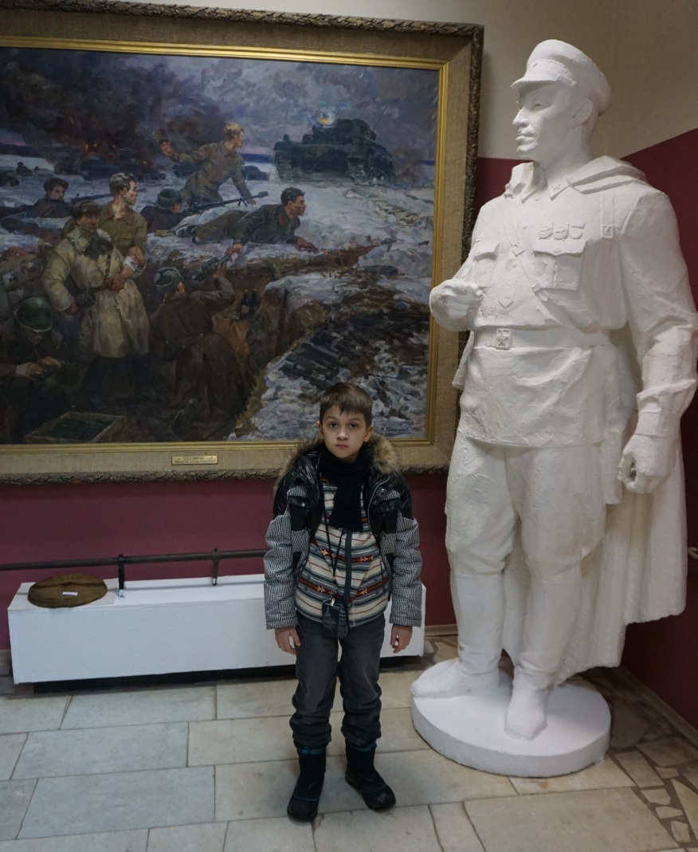
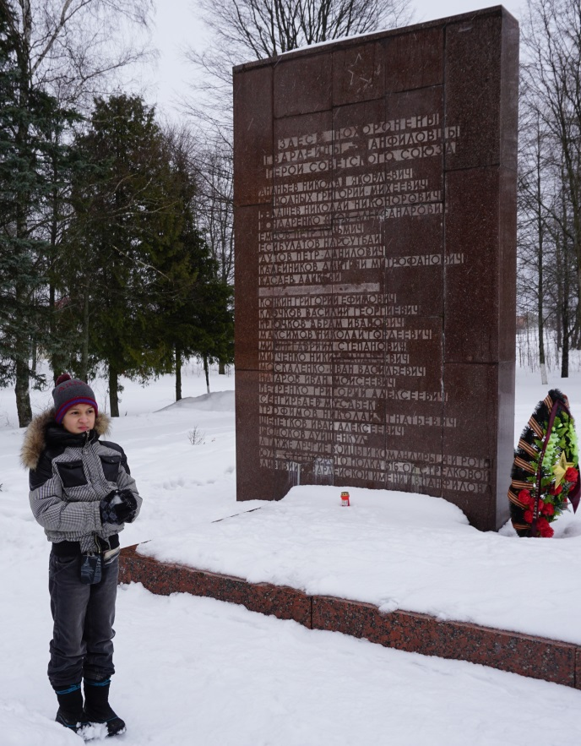
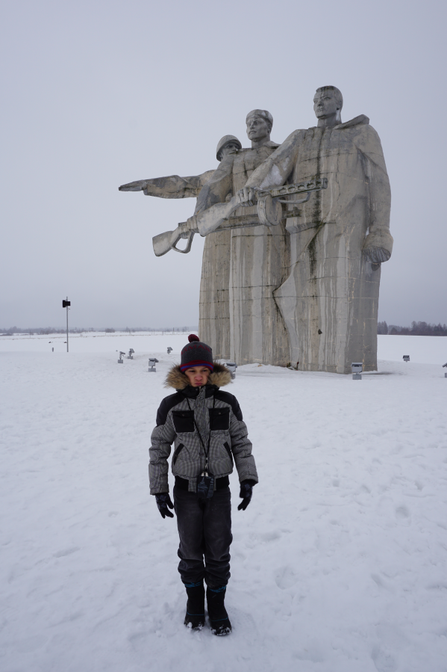
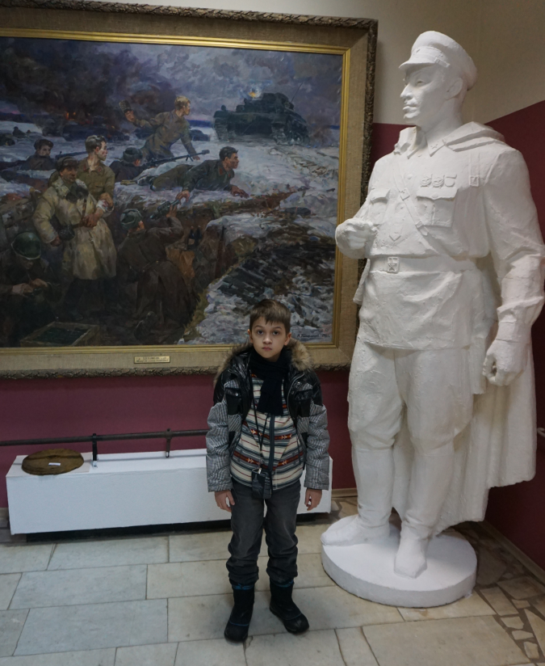
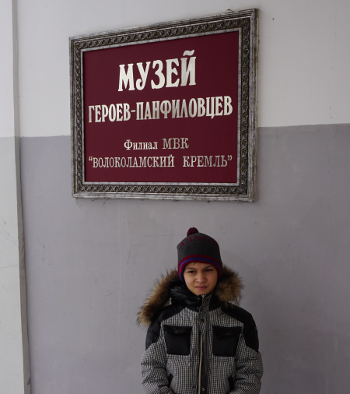
Дубосеково сегодня.

Slide 16
Мы в семьях говорим о нашей истории, помним своих предков, чтим и гордимся ими
Используемые источники информации:
http://podvignaroda.ru/?#tab=navHome
https://pamyat-naroda.ru/
http://www.obd-memorial.ru/html/index.html
http://tvzvezda.ru/news/forces/content/201507131706-d94x.htm
http://russian7.ru/post/podvig-panfilovcev-chto-bylo-na-samom-d/
http://www.aif.ru/society/history/otstupat_nekuda_pozadi_moskva_pravda_i_mify_o_podvige_28_panfilovcev
http://svbr.livejournal.com/107477.html
- Воспоминания и рассказы моих родителей, бабушек и дедушек.

